Slide 1
Avaliação Senac Rio
Instrutor .NET
Flavia Garcia

Slide 2
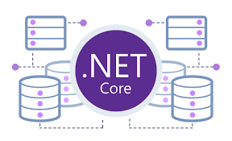
Competências
Criar estruturas de código utilizando linguagem de programação para back-end, de acordo com os requisitos do projeto.

Slide 3


1. O que vamos fazer hoje?
Executar um aplicativo de console C# e explorar alguns recursos do ambiente de desenvolvimento.
Ferramenta Visual Studio
Execução
Abrir o código exemplo “Aplicativo calculadora ”.
Depurar o aplicativo para encontrar e corrigir erros.

Slide 4
2. Exemplicando
Após realizar o download da pasta , no caminho :
https://github.com/ProfFlaviaGarcia/.NET-AVA
Abrir a pasta como projeto na Ferramenta Visual studio;
Vamos primeiro entender alguns conceitos e o código

Slide 5
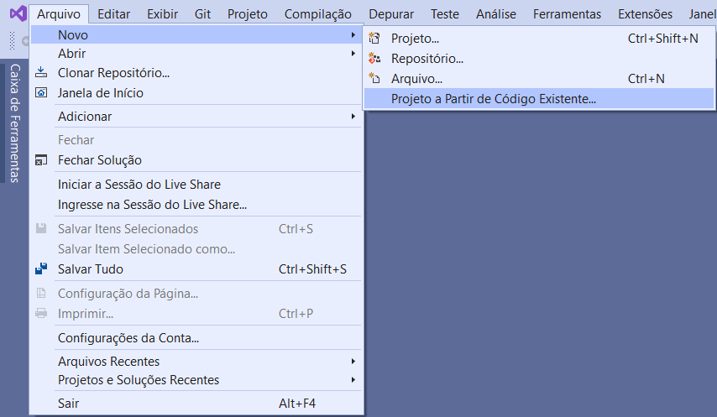
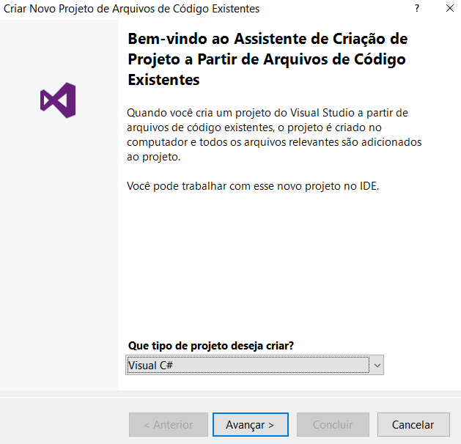

Slide 6
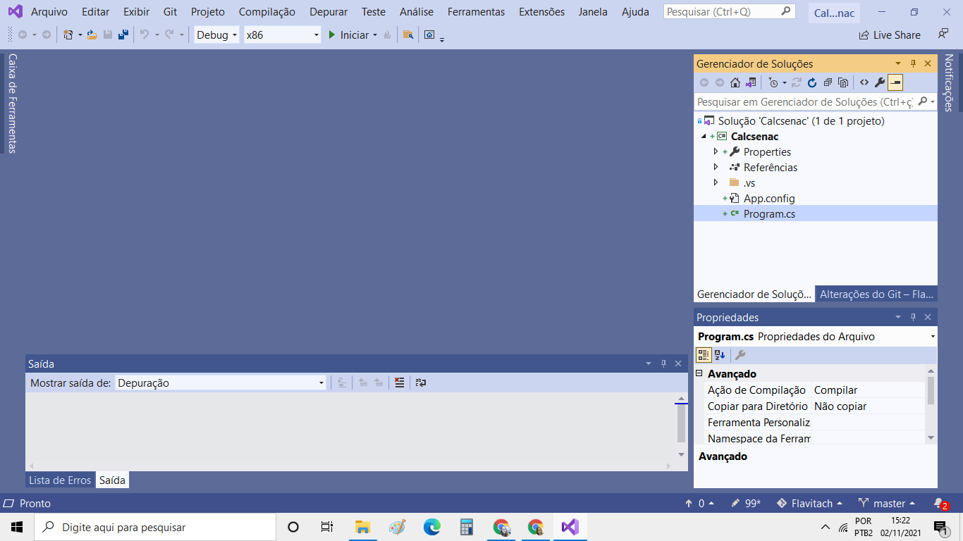

Slide 7

Compilação é o ato / processo de traduzir um programa feito em uma linguagem de alto nível para uma linguagem de máquina, para que suas instruções sejam executadas pelo processador, ou seja, cria o executável de um programa escrito em uma linguagem de alto nível.
Você precisa da sintaxe correta para compilar.
Você precisa de uma semântica correta para fazer isso funcionar.
Depuração significa executar o código passo a passo em uma ferramenta de depuração, como o Visual Studio, para localizar o ponto exato em que você cometeu um erro de programação
Refatoração (do inglês Refactoring) é o processo de modificar um sistema de software para melhorar a estrutura interna do código

Slide 8
3. Avaliando
Com base na reflexão da afirmação “Um bom desenvolvedor back-end é aquele que sabe e aceita que deve adotar boas técnicas de programação em seu código”
Contextualize Utilizar fontes de pesquisa como google e vivências profissionais.
Compare Simplifique o entendimento em um contexto conhecido ou vivido

Slide 9
Para não esquecer...
Front-end
O desenvolvedor front-end é responsável por “dar vida” à interface. Trabalha com a parte da aplicação que interage diretamente com o usuário. Por isso, é importante que esse desenvolvedor também se preocupe com a experiência do usuário.
Back-end
Como o nome sugere, o desenvolvedor back-end trabalha na parte de “trás” da aplicação. Ele é o responsável, em termos gerais, pela implementação da regra de negócio.

Slide 10

That's all folks !
Obrigada
Profª Flavia Garcia

